Slide 1
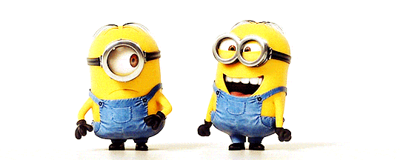
Bienvenidos
Primer año
Profesora: María José Guerrero

Slide 2
Fecha:

Slide 3
Objetivo: Reconocer letra m y l y sus sonidos silábicos, leyendo el fonema y realizando grafemas observando MODELAMIENTO.

Slide 4
Habilidad : Reconocer. Examinar con cuidado.

Slide 5
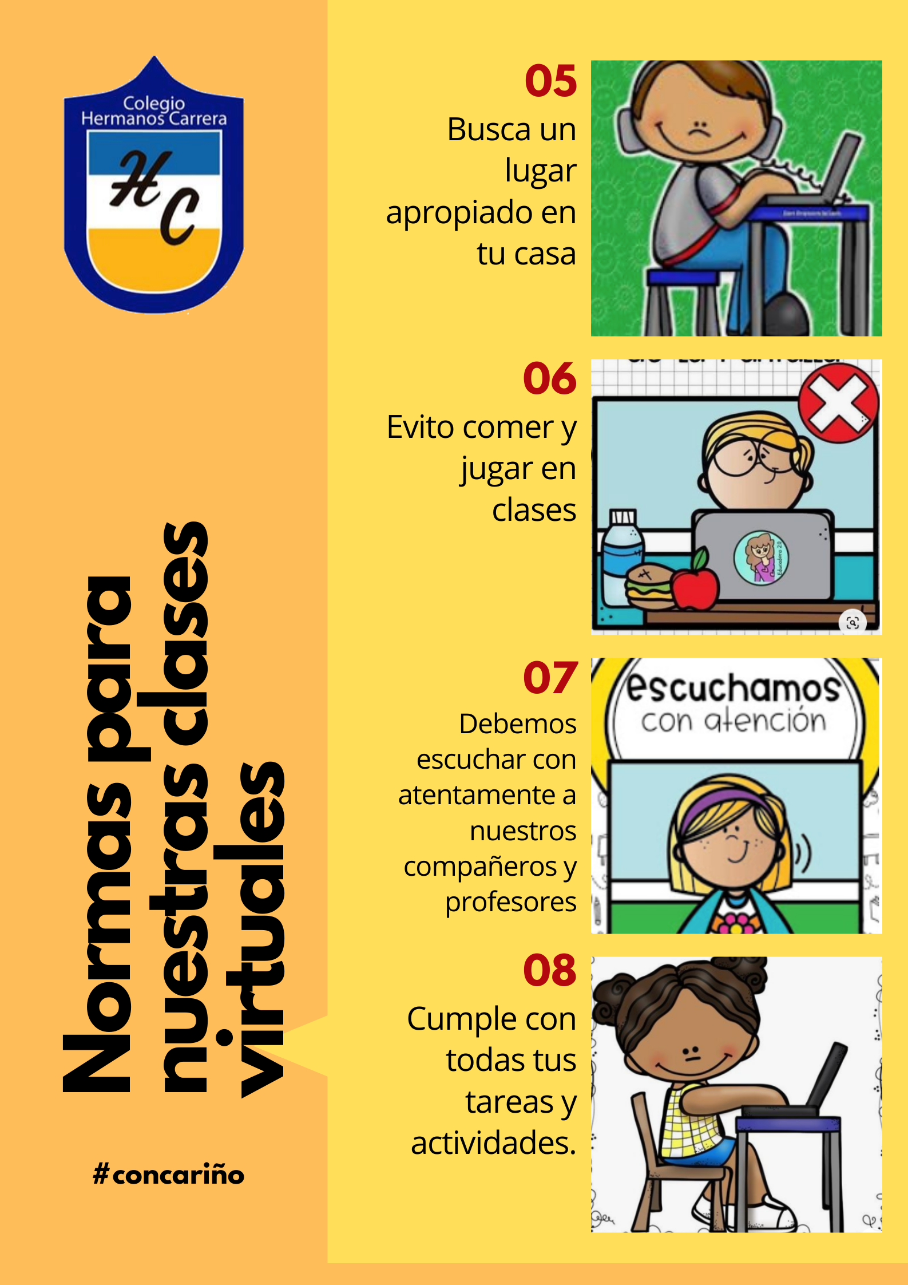

Slide 6
LOS INVITO A RECORDAR…

Slide 8
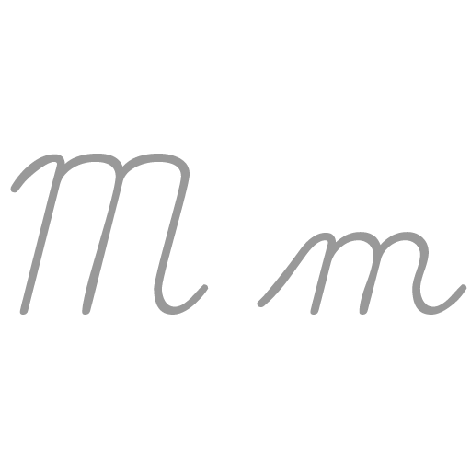
Así la escribo.

Slide 9
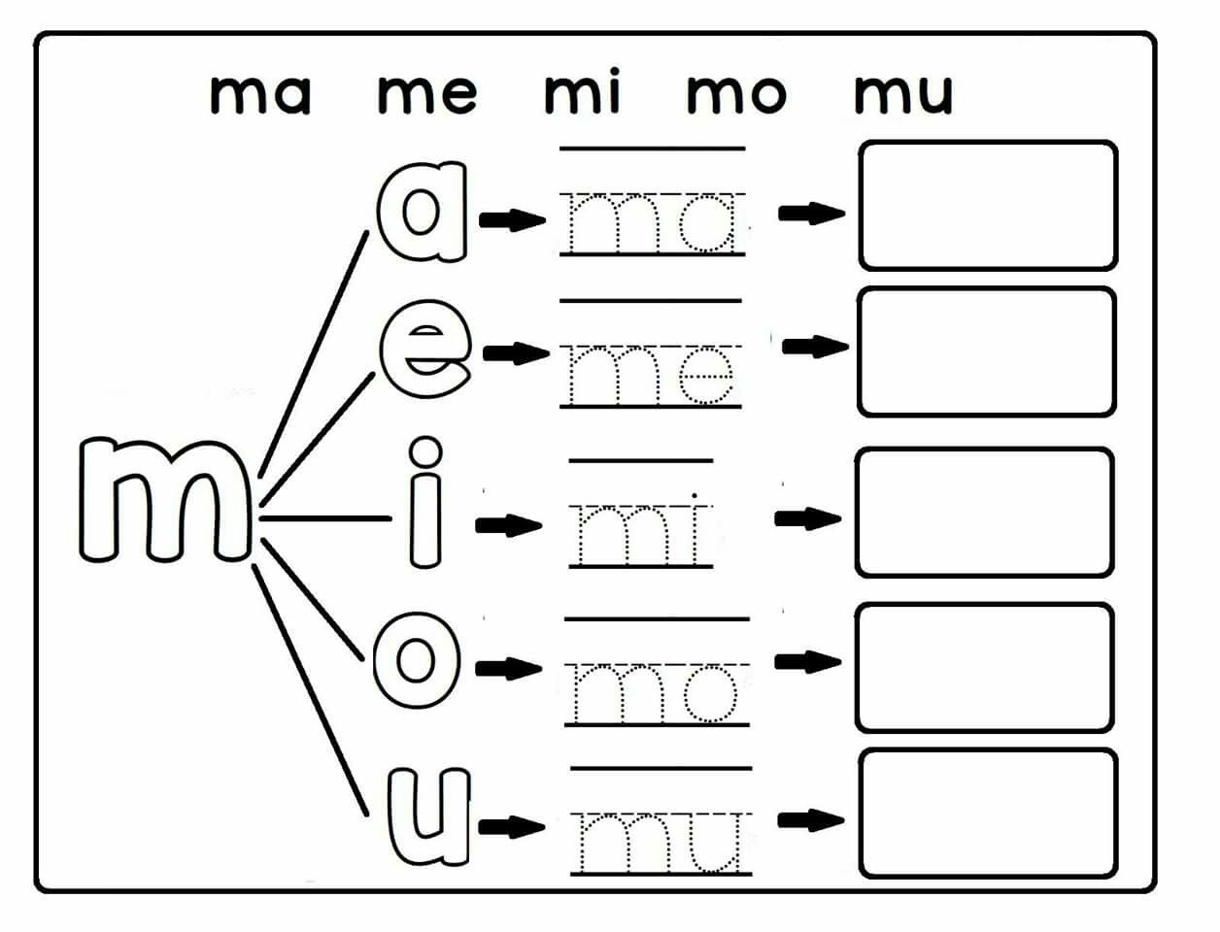
Estas son las sílabas.

Slide 10
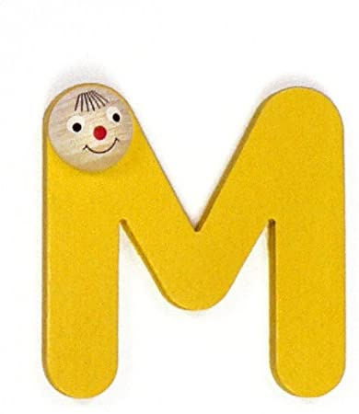
Con las sílabas formo palabras.

Slide 11
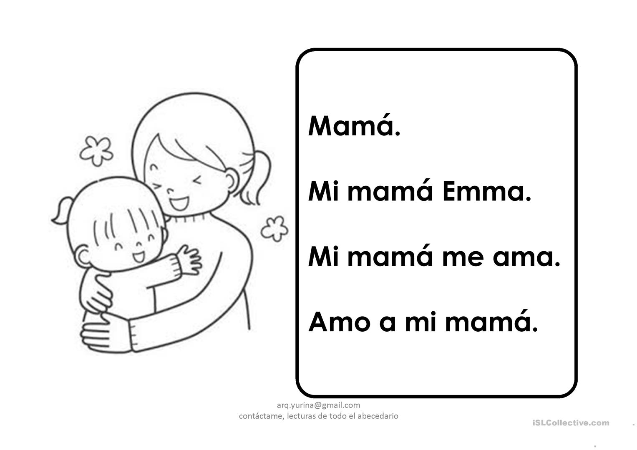
LEAMOS

Slide 13
Así la escribo

Slide 14
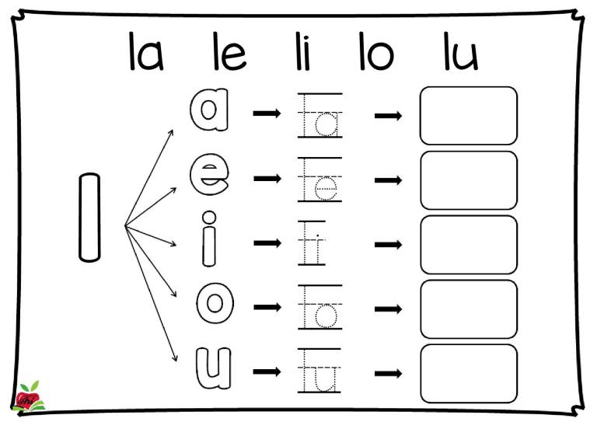
Sílabas con la letra l

Slide 15
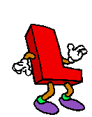
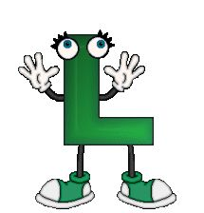
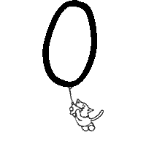
Con las sílabas formo palabras

Slide 16
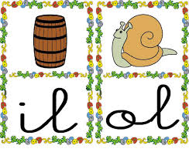
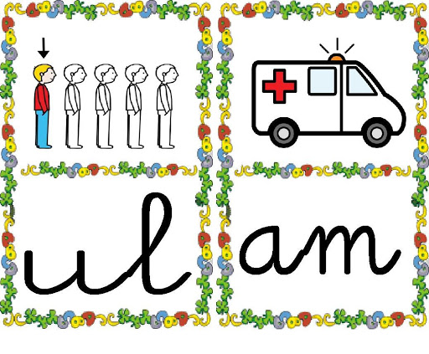
También las puedo leer así.

Slide 17
1. La ola 2. Lalo lee. 3. malo. 4. Milo 5. Mi mula
Leamos.

Slide 18
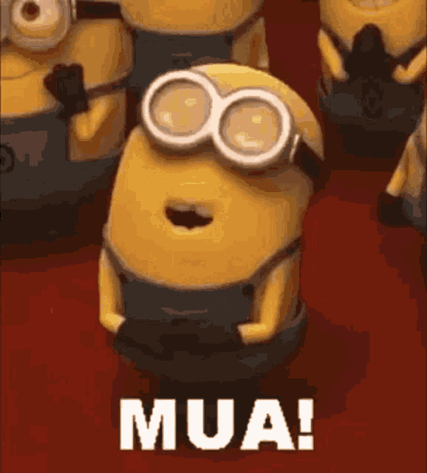
Nos vemos pronto

